Slide 1
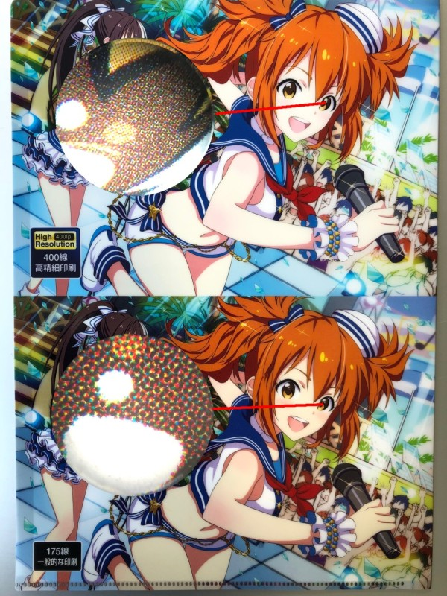
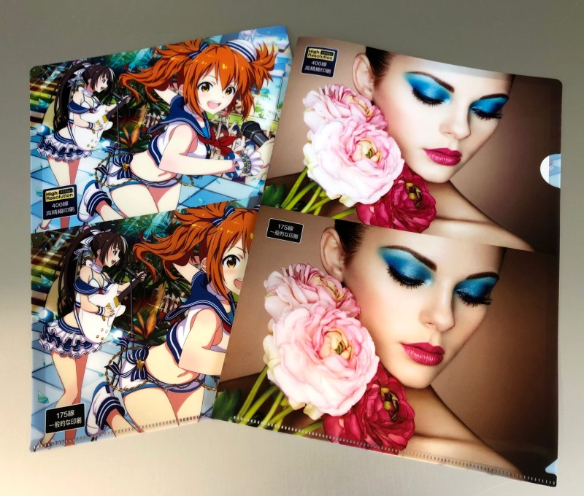
［商品名： A4クリアファイル（高精細印刷）
商品特徴：
①通常クリアファイル175線との差別化
②写真再現がとてもきれい（タレント写真向き）
③イラストでは小さな顔や背景までハッキリ
当社メリット：
400線の表現が可能な為細かいライト部の表現が可能。（部分的低解像度も可）白ＰＰを使うと更に高細線を実感できます。
ｻｲｽﾞ： Ｗ２２０×Ｈ３１０㎜
素材：PP（ﾎﾟﾘﾌﾟﾛﾋﾟﾚﾝ）半透明0.2㎜厚
印刷：UVｵﾌｾｯﾄ印刷 0C/4C＋白＋ニス
梱包：適量ﾀﾞﾝﾎﾞｰﾙ梱包
製作日数：校了後 約1０日間（1万部）
生産地：日本 埼玉県
〒338-0004埼玉県さいたま市中央区本西4-16-15
048-853-5221

